Slide 1
RESEARCH LAB · 科研创新赛道
01
振动 AI · 实验助手
设置参数，运行仿真
核对响应与统计结果
六状态非线性动力学 · 原始方程 · 本地数值求解
团队 / 姓名 / 学校：待填写真实信息
Notes:
开场不要讲 AI。先讲一句话：这个工具算出来的每一个数，都是原始方程算的，我一个字都没改。AI 只负责把你说的话翻译成参数，然后接受校验。

Slide 2
PROBLEM
用脚本做实验，卡在三件与算法无关的事上
02
①
②
③
参数散在代码里
结果散在文件夹里
结论走出边界
阻尼、间隙、激励幅值分散在多个脚本。
想改一组参数做对比，得翻三处，
改完还不确定有没有改全。
截图、日志、临时 CSV 混在一起。
过两周回头看，分不清哪张图
对应哪组参数。
脚本不会告诉你它不能算什么。
单位没标定的数容易被当成
工程结论往外讲。
结论
缺的不是更快的算法，是三件事：算得对、说得清、查得到。
所以这个项目从头到尾没动方程——动的是方程外面的那一层。
这三条也是后面所有设计取舍的依据：参数集中、结果可导出、边界写在页面上。
Notes:
先立靶子。三个问题里，第一个和第二个是效率问题，第三个是学术诚信问题。评委听到第三个会抬头——因为大部分学生项目都踩这个坑，算出来就往外讲。

Slide 3
POSITION
不换算法，只换操作面
03
原代码
新包装
physics.py
浏览器单页 + 标准库后端
六状态方程 · 四阶 Runge–Kutta
Fehlberg 的 √2 节点系数
定步长 h = 2π/(Ω·NN)
24 个参数，默认值 20000 / 12000 / 256
参数面板 + 四图 Canvas + 附加分析
AI 只产出结构化参数操作
单文件离线版把整套东西压进 1.53 MB
求解器逐行移植，未换算法
包一层
· 不改方程
· 不改积分格式
· 不改默认值
六状态 rhs 逐行照搬
RKF4 + √2 系数
20000 / 12000 / 256
换算法很容易做出更漂亮的图，但那样就不是在验证原来那套代码了。
Notes:
这一页是整个项目的立场。很多"AI+仿真"项目会把原来的求解器换成更快的、更稳的，然后图更漂亮——但那已经不是原来那套代码了。我这里一条都没换。

Slide 4
DELIVERY FORM
两种交付形态，同一套内核
04
A · 单文件离线版
B · Python 服务版
1.53 MB
localhost:8765
· 双击即用，不需要 Python、不需要装环境
· 前端五个文件逐字节内联，一个字没改
· 只加了一个 fetch 拦截器，把 /api/*
接到本地实现，UI 不知道自己已经离线
· 全量 512 万步约 3 秒
· 完整功能，含公网部署配置（Docker / HTTPS）
· 后端只用标准库 http.server，无框架
· 单任务串行、180 秒超时、15 MB 上限
· 同参数全量 512 万步约 61 秒
两条路必须算出同一组数，所以我做了逐字段对照。
快速试算 0 处不一致；2000 步内六个状态逐位相同；默认全量统计量差 0.03%。详见第 12 页。
单文件版的意义：评委拿到就能双击打开，不用先配环境。这是参赛场景下的硬需求。
Notes:
这一页解决评委最大的疑虑：我拿到手能不能跑起来。单文件版就是为这个做的，1.53MB，双击，三秒出结果。而且它不是我另写一套——前端五个文件原样内联，只是把接口调用接到本地。

Slide 5
ARCHITECTURE
三层结构，AI 在最外面
05
浏览器单页
Python 标准库后端
计算与工作流
index / styles / main
analysis / assistant 五文件
无框架、无 CDN
app.py：路由 + 静态分发
allowed_request() 校验 Host / Origin
auth / LOCK / 180 秒超时
engine.py 主循环与统计
physics.py 原方程 + RKF4
ai_workflow.py 计划与解释
fetch POST /api/*
两条硬约束
AI 模型（仅两件事）
· 密钥只在页面内存，后端不落盘、不写日志
（log_message 被重写为空实现）
· 响应头带 CSP、X-Frame-Options: DENY、
nosniff、no-store；公网要求 HTTPS Origin
+ Basic 口令（≥16 字符）
把自然语言翻成参数操作
解释已算出的统计量
不产生数值、不执行代码
不用 Flask / FastAPI 是刻意的。
为了让源码在只有标准库的环境也能跑起来。代价是路由和静态分发要自己写（app.py 第 66–69 行）。
对应文件：app.py / engine.py / physics.py / ai_workflow.py，均在 03_可运行Demo/服务版源码。
Notes:
架构很薄，三层。重点是右上角那条：AI 在虚线框里，它只能输出参数操作，拿不到计算结果，也就没法编。下面那条是安全：密钥不进后端、不写日志，公网要口令。

Slide 6
KERNEL
内核是原方程，一个系数都没有改
06
积分格式
physics.py — 六状态 rhs
四阶 Runge–Kutta，Fehlberg 的 √2 节点系数，
定步长 h = 2π/(Ω·NN)，NN 默认 256。
没有换成 RK45 自适应步长——一换，
结果就和原代码对不上了。
dy1/dt = y2
dy2/dt = -2*e11*y2 + 2*e13*y6 - K11*FP + K13*FM - Ffp
dy3/dt = y4
dy4/dt = -2*e22*y4 - 2*e23*y6 - K22*FG - K23*FM + Ffb
dy5/dt = y6
dy6/dt = -2*e33*y6 - FM
+ Fah*W^2*sin(W*t + Phih) + Ffm
+ Fat*sin(W2*t + Phit) - dy2/dt + dy4/dt
FM = y5-HG (y5 > HG) FP = y1-Hb1 (y1 > Hb1)
= y5+HG (y5 < -HG) = y1+Hb1 (y1 < -Hb1)
= 0 其余 = 0 其余 FG 同理
一个真踩过的坑
第三级两个系数是 0.5·(√2−1)，
不是 0.5·√2−1。
移植时抄错这一处，误差从第一步
就偏 50%，而且不报错。
对照文件：physics.py 第 46–86 行；单文件版为逐行移植，另见第 12 页数值对照。
Notes:
这页讲两件事。第一，方程和积分格式原样照搬。第二，那个 √2 系数的坑——0.5(√2−1) 和 0.5√2−1 差一个 0.5，抄错了程序不报错，只是曲线悄悄偏 50%。这种错误看图表根本看不出来，所以我后来做了逐字段数值对照。

Slide 7
PARAMETERS
24 个参数，两条入口，一个对象
07
参数按物理含义分六组
入口 B · 自然语言
系统
Ω Ω₂ φ φ₂
4
「把主间隙调小 20%，再扫一遍频率」
→ {"patch":{"HG":1.04},"sweep":{…}} → 校验 → 本地求解 → 回填
阻尼
ε₁₁ ε₁₃ ε₂₂ ε₂₃ ε₃₃
5
刚度
K₁₁ K₁₃ K₂₂ K₂₃
4
力
Ffb Ffp Ffm Fat Fah
5
入口 C · 文档
几何
HG Hb1 Hb2
3
拖入文本 PDF / TXT / CSV / JSON，逐页提取。
参数必须带回原文页码；引文核对不上的，整条不落地。
计算
NT_total NT_start NN
3
后三个是计算规模，AI 无权修改。
三条入口写的是同一个参数对象：不存在"AI 一套、手动一套"的分裂。
参数表来自 02_项目文档/技术实现说明.md 第 4 节；手工入口即左上参数面板。
Notes:
参数一共 24 个，分六组。左边这张是真实界面截的，注意最后三个是灰色的——NT_total、NT_start、NN 是计算规模，AI 不能改，只能人改。这一条后面第八页还会讲。

Slide 8
GUARD
AI 的操作要过四道闸门
08
闸门
判定规则
不通过
源码依据
01
参数白名单
键必须属于 24 个已知参数名，且不能是 NT_total / NT_start / NN
整条丢弃
(!(k in RANGE))
02
数值合法性
必须是有限实数
丢弃
isFinite(v)
03
物理范围
阻尼 / 刚度 / 间隙非负；Ω 在 0.1–5；规模 10–40000 周期、32–512 步
拒绝并回显原因
clamp(lo, hi)
04
计算规模
请求体 ≤15 MB，≤180 秒，扫频 6–60 点
超时终止
REQUEST_DEADLINE
四道全过，才会真正调用求解器；算完把三项统计量回填，模型才被允许解释。顺序不能倒。
对应 02_项目文档/技术实现说明.md 第 6 节；单文件版把同一套逻辑照搬进浏览器。
Notes:
四道闸门。第三道最关键：它不是简单拒绝，是把越界值夹到合法区间，然后把"0.9 变成 0.2"这件事写在对话里。用户看得见改了什么。第四道是防着模型为了"跑快点"偷偷降精度。

Slide 9
REJECT
拒绝比接受重要：三个真实拦截
09
参数名不在白名单
数值超出物理范围
想改计算规模
REJECTED
CLAMPED
REJECTED
{"patch":{"damping":0.05}}
{"patch":{"Epsilon33":0.9}}
{"patch":{"NT_total":100}}
damping 不是 24 个参数名之一
整条丢弃，对话区不出现"已应用"
ε₃₃ 合法区间 0.001 ~ 0.2
夹紧到 0.2，回报 (0.9→0.2)
NT_total 在白名单外
AI 无权降低积分规模
宁可什么都不改，也不要悄悄改。
对话区永远两行：已应用了什么、被拒绝或夹紧的是什么。用户看到的是完整动作记录，不是一句"好的，已为您调整"。
三个场景取自白名单与范围校验的真实分支，为规则说明，不是模型输出样本。
Notes:
第三个场景是我特意加的：模型有时候会很"聪明"地想把 NT_total 从 20000 降到 100，理由是"这样跑得快"。这在科研工具里是不可接受的，所以 NT_total 根本不在白名单里。

Slide 10
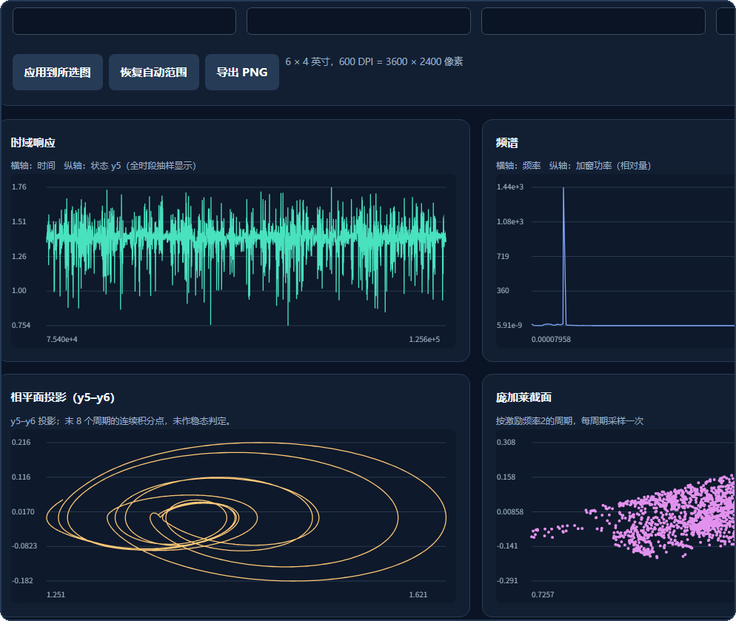
OUTPUT
一次求解，四张图，三项统计量
10
每张图都有明确用途
时域响应
y5 全时段，按 ceil(点数/2200) 抽样
频谱
去均值 → Hann 窗 → rfft → 按频率分箱
相平面
末 8 个周期的连续积分点，非全局抽样
庞加莱
每 NN 步取一次 (y5, y6)
相图这一处改过
早期版本对全时段等距抽样，抽到的点跨几十个
周期，连起来像一团乱麻。现在固定取末段连续
积分点，并在图上注明"未作稳态判定"。
截图为本机默认参数（20000 / 12000 / 256）全量运行；底部三项统计量为 204.8 万个采样点的结果。
Notes:
四张图，每张对应一个判据。截图底部三个数是这次运行的实际输出：RMS 1.38301、峰值 1.80063、主频 0.15915。注意我们不输出 Lyapunov、不判混沌——这一点第十五页会专门讲。

Slide 11
EXPORT
结果要能带走：四种附加分析、PNG、CSV
11
附加分析（四选一）
导出
· 加速度时程：由原方程再求一次导
· 分窗 RMS：24 段滑窗，看包络起伏
· 位移分布：24 桶直方图
· 自相关：末段信号，看周期结构
· PNG：默认 6×4 英寸 / 600 DPI（3600×2400）
· 四张图可分别设 X/Y 范围后单独导出
· CSV：204.8 万个数据点全量带出
· 图注写明抽样方式，避免脱离上下文
为什么较真到 DPI 和坐标范围
因为论文和答辩材料要的是可直接用的图。默认导出的图分辨率不够、坐标轴范围不一致，最后还得回 MATLAB 重画——那就失去了"算完即得"的意义。
导出面板在界面上是一级入口，不是藏在菜单里。
对应代码：analysis.js（附加分析与 pngWithDpi）、engine.py 的 exportPoints。
Notes:
这一页讲的是"能不能直接拿去用"。600 DPI、6×4 英寸、单独设坐标范围——这些细节看起来很琐碎，但它决定了学生是"截个图凑合"还是"直接放进论文"。

Slide 12
VERIFICATION
单文件版和 Python 版，算的是同一组数
12
同一台机器、同一组参数，浏览器（V8）与 Python 各跑一次，逐字段比对。相对误差 >1e-10 记为不一致。
比对项
Python 服务版
单文件浏览器版
结论
RMS（快速试算 3840 点）
1.3929455813320966
1.392945581332101
0 处不一致
逐状态比对（1/2/10/100/1000/2000 步）
—
—
相对误差 0.00e+0
换一组强非线性参数 RMS
1.3296297163127362
1.3296297163127349
0 处不一致
默认全量 512 万步 RMS
1.3834257956101714
1.38301
差 0.03%
默认全量 512 万步 主频
0.15915494309189535
0.15915
一致
那 0.03% 是哪来的
根因
不是算法差异。2000 步内两条轨迹逐位相同，
积分到 19 万步时已彻底错开，但统计窗口
拉到 8000 周期，RMS 又收敛回 0.03%。
Math.sin 与 libm 在 t 累积到 10⁵ 量级时对自变量的
约简差 1 ULP；分段非线性把它指数放大成相位漂移。
这本身说明系统对初值敏感，不是缺陷。
完整对照见 04_测试与截图/数值一致性验证.md，含可复现命令。
Notes:
这是我认为最值钱的一页。单文件版是把 Python 重写成 JavaScript，重写就可能抄错，而这类错不报错、只让曲线悄悄偏。所以我按字段做了对照：快速试算 0 处不一致，2000 步内逐位相同。全量有 0.03% 的差，我查了原因，是 sin 的末位差被非线性放大，不是算法问题——这一条我写进了文档，也放在这里。

Slide 13
SURROGATE
代理模型可以推荐，但没有资格下定论
13
RBF 核岭回归
指标
数值
· 34 组仿真样本，27 训练 / 9 独立留出
· 只调第三阻尼 ε₃₃，外部激励保持不变
· 训练范围：Ω 0.7–1.3、f 0.02–0.12、
ε₃₃ 0.02–0.08
· 3 折交叉验证；随机数用 mulberry32 固定种子
RBF 测试 MAE
0.021875
均值基线 MAE
0.029162
推荐复算 RMS 改善
−0.50%
代理模型学得动，但推荐未必有用。
MAE 0.0219 好于均值基线 0.0292，说明确实学到了映射；
但推荐参数回灌复算，RMS 改善是负的。
每一条推荐都回灌原始方程复算，失败的那条也留着。
删掉这条负结果，这个模块看起来会更漂亮，但它就不再有可信度了。科研工具的价值不在"每次都成功"，在"失败你也看得见"。
数据来源：04_测试与截图/数据/示例AI实验结果.json（本机单次实验），不可外推为工程效果。
Notes:
这页我故意不吹。代理模型 MAE 比基线好，但推荐的参数回灌复算之后没改善，改善率是负的 0.5%。我把这条负结果留在界面上、留在报告里。删掉它，这个模块就变成 PPT 工程了。

Slide 14
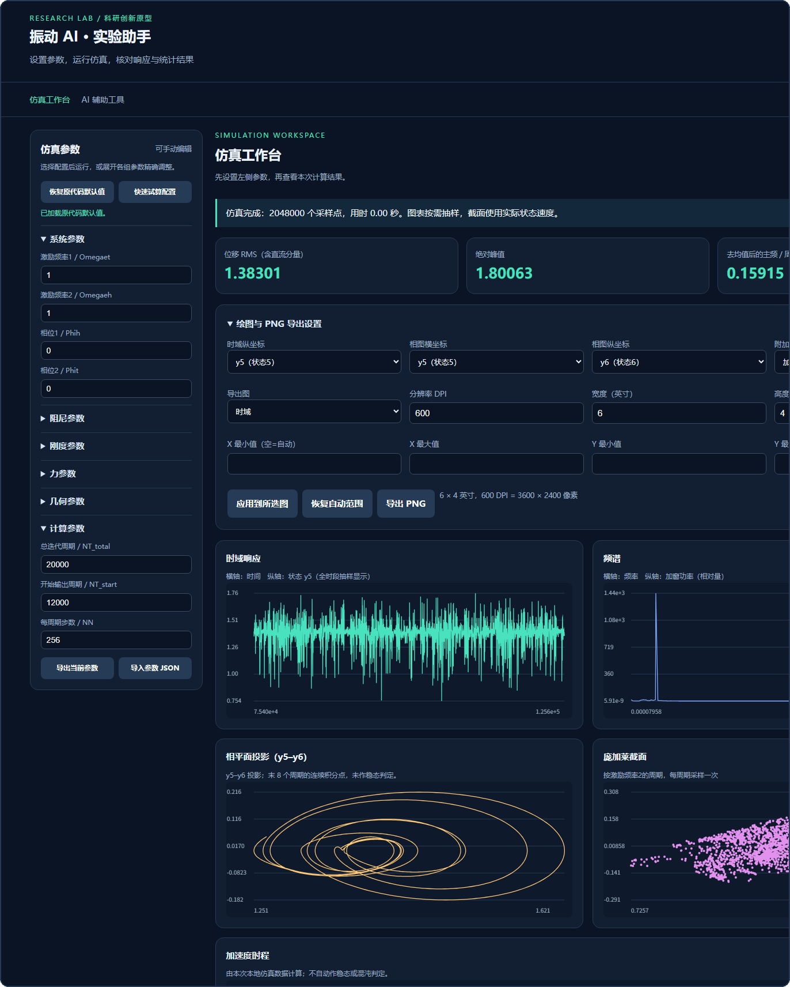
DEMO
现场三分钟怎么演
14
1
打开单文件版
双击图标，不需要环境，不需要网络
2
点"运行物理仿真"
默认 512 万步，浏览器内约 3 秒
3
看三个数
RMS / 峰值 / 主频，来自本次计算
4
改一组参数
手动面板或说一句话，都能改
5
看四张图变化
相图在末段，不在全时段抽样
6
导出
PNG 600 DPI 或 CSV 全量数据
刻意演"改参数 → 重新算 → 数变了"这一圈，而不是演一个漂亮的结果。
界面为 振动AI实验助手.html 本机实际运行截图。
Notes:
六步，三分钟。关键在第四步到第五步：改一个参数，让评委看见三个数和四张图一起变。很多人演示 AI 产品只演"问一句、答一句"，我这里是"改一句、算一遍"。

Slide 15
SCOPE
边界写在界面上，不留在口头
15
这一版明确不做的四件事
不判混沌
不标单位
没有 Lyapunov 计算，不给分岔类型结论。
庞加莱图只画点，不自动判周期或混沌。
单位未标定，全部数据来自仿真。
统计量是相对量，不能直接换算成工程值。
不出结论
不建方程
不输出工程安全结论。
有限时长结果不等于已收敛的稳态。
不做有限元、不做三维接触分析、
不自动生成新方程、不做扫描 PDF 的 OCR。
界面上有一行常驻提示，不是藏在说明文档里：
「研究边界：无真实设备数据或单位标定，不作混沌判定及工程安全结论。」
有限时长结果不等于已收敛的稳态；请增加仿真周期并减小步长复核。
这句话直接对应单文件版界面底部的 notice 元素。
Notes:
这一页是防守，也是加分项。评委问"你这能判混沌吗"，我直接回答：不能，我没做 Lyapunov。界面上那行字是常驻的，不是我口头说说。学术工具把边界写清楚，比多做一个功能更值钱。

Slide 16
DELIVERY
交付包，和三条不跨的线
16
三条不跨的线
振动AI实验助手-最终交付v3/
·
不判混沌
├─ 00_提交说明.md
├─ 01_汇报PPT/
汇报PPT-v3.pptx
没有 Lyapunov，不给分岔类型
├─ 02_项目文档/
安装 · 部署 · 技术实现
6 份
│
演示讲稿 · 开源调研 · 项目简介
·
不标单位
├─ 03_可运行Demo/
单文件版（1.53 MB）
单位未标定，数据全来自仿真
│
服务版源码 + Docker / Caddy
├─ 04_测试与截图/
界面截图 · 数值对照 · 验证记录
·
不出结论
└─ 05_授权与依赖/
第三方许可 · NOTICE
不输出工程安全结论
全部可离线复现：文档、源码、测试、截图、许可一一对应。
没有算过的结论，一个字都不写。
能给的是一个算得对、查得到、说得清边界的实验台；不能给的是它还没算出来的东西。
团队 / 姓名 / 学校：待填写真实信息 · github.com/ahzszq/vibration-ai-assistant
Notes:
最后一页。左边是交付包里到底有什么，每一项都能打开看。右边三条线是我给自己划的：不判混沌、不标单位、不出结论。不是为了显得保守，是因为这三件事我确实没做，做了也验证不了。最后那句话是这页的重点——没有算过的结论，一个字都不写。

